Slide 1

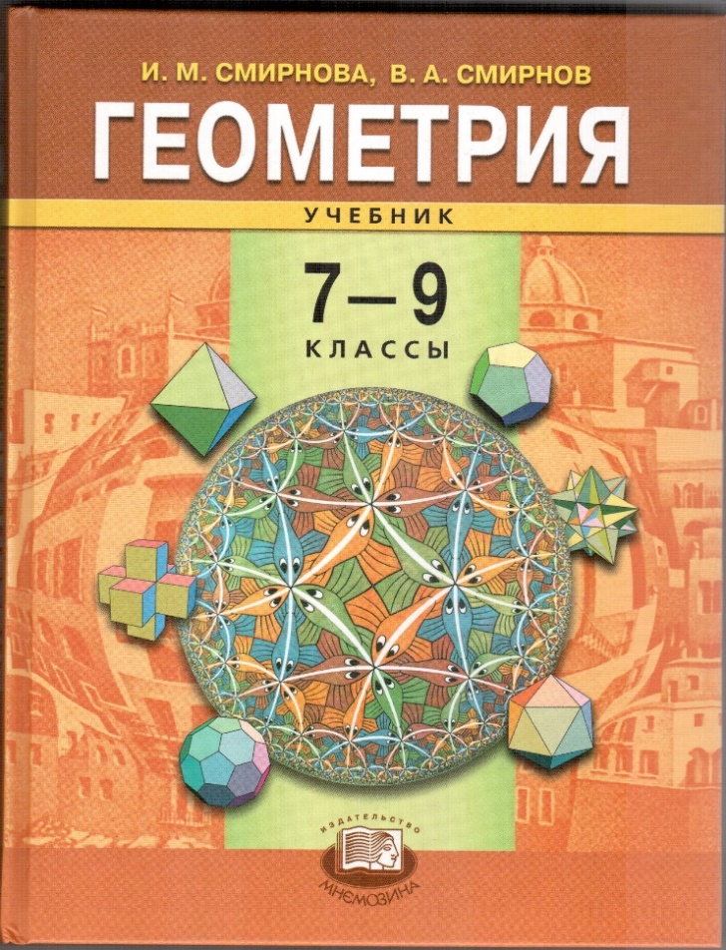
Подготовка к ЕГЭ.
ОКРУЖНОСТь
Презентация к учебнику
«Геометрия. 7-9 классы»
И.М. Смирновой и В.А. Смирнова
ВЕДУЩИЙ: Смирнов Владимир Алексеевич, профессор, доктор физико-математических наук, заведующий кафедрой элементарной математики МПГУ, автор учебников по геометрии для 5-6, 7-9 и 10-11 классов.
E-mail: v-a-smirnov@mail.ru Сайт: vasmirnov.ru

Slide 2
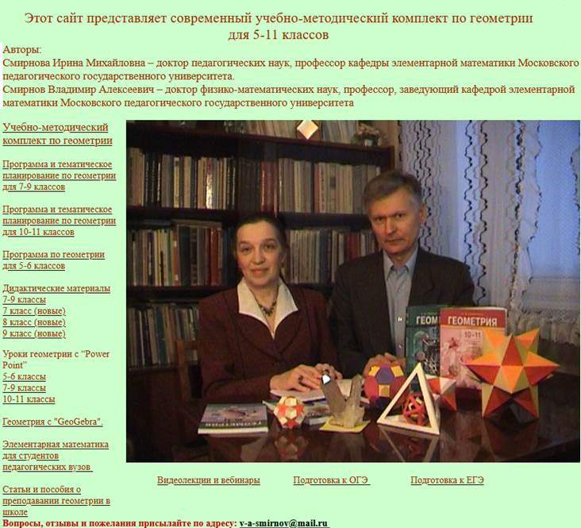
Авторский сайт: vasmirnov.ru
2
Notes:
В режиме слайдов ответы появляются после кликанья мышкой

Slide 3
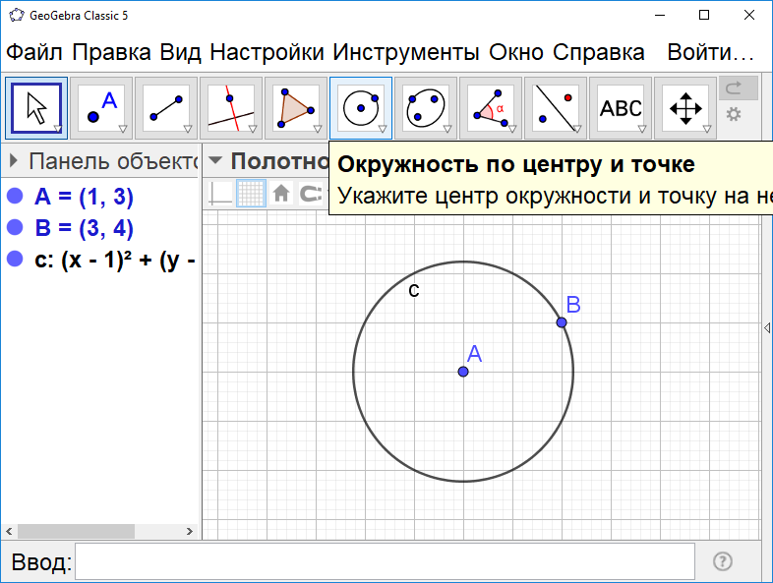
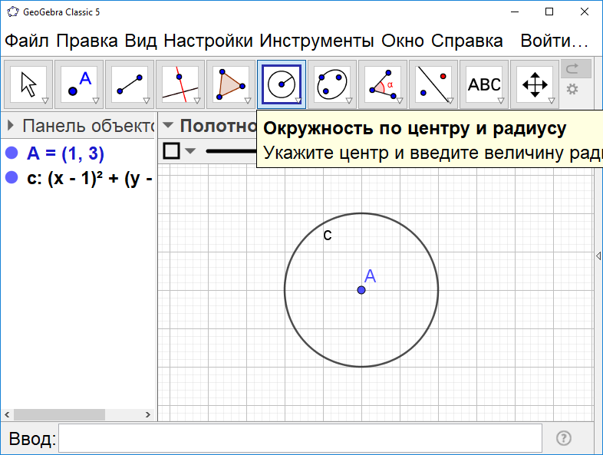
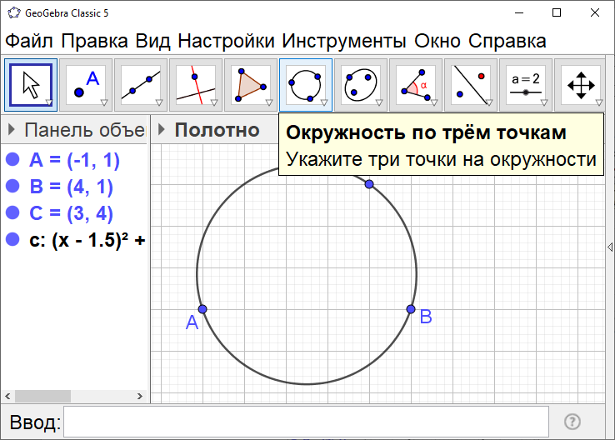
I. Окружность
Для изображения окружности в программе GeoGebra имеются инструменты: Окружность по центру и точке; Окружность по центру и радиусу; Окружность по трём точкам.
3
Notes:
В режиме слайдов ответы появляются после кликанья мышкой

Slide 4
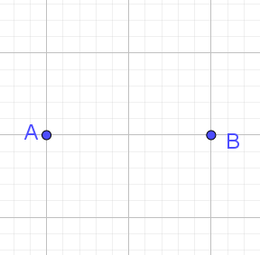
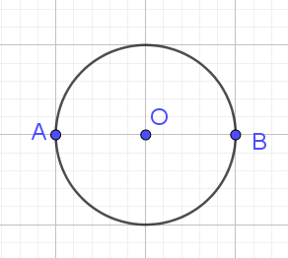
Упражнение 1
Расстояние между точками A и B равно 2 см. Найдите наименьший возможный радиус окружности, проходящей через эти точки.
Ответ. 1 см.
4
Notes:
В режиме слайдов ответы появляются после кликанья мышкой

Slide 5
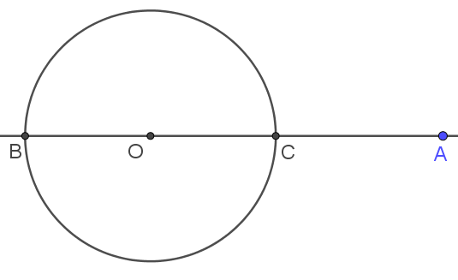
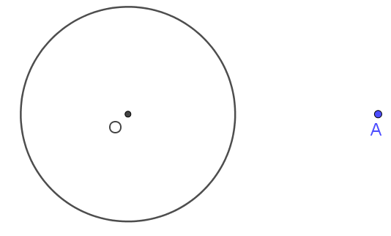
Упражнение 2
Точка A расположена вне окружности радиуса R и удалена от центра O этой окружности на расстояние d. Чему равны наименьшее и наибольшее расстояния от точки A до точек данной окружности?
Ответ: d – R; R + d.
5
Notes:
В режиме слайдов ответы появляются после кликанья мышкой

Slide 6
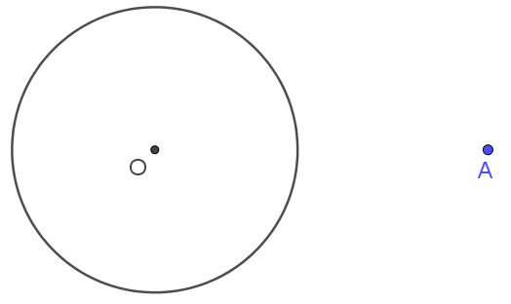
Упражнение 3
Наибольшее и наименьшее расстояния от данной точки A, расположенной вне окружности, до точек окружности равны соответственно 50 см и 20 см. Найдите радиус данной окружности.
Ответ: 15 см.
6
Notes:
В режиме слайдов ответы появляются после кликанья мышкой

Slide 7
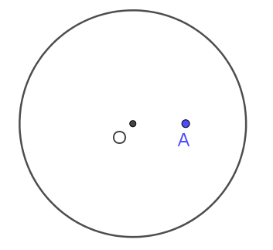
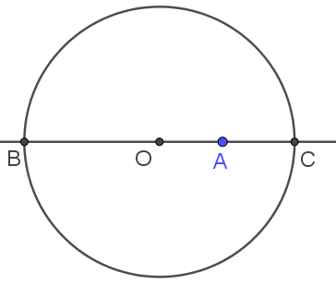
Упражнение 4
Точка A расположена внутри окружности радиуса R и удалена от центра O этой окружности на расстояние d. Чему равны наименьшее и наибольшее расстояния от точки A до точек данной окружности?
Ответ: R – d; R + d.
7
Notes:
В режиме слайдов ответы появляются после кликанья мышкой

Slide 8
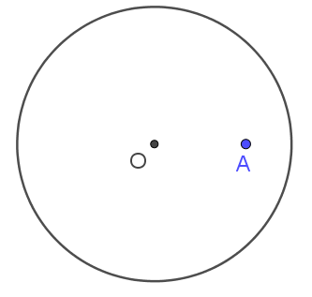
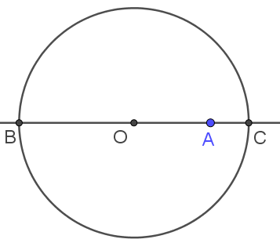
Упражнение 5
Наибольшее и наименьшее расстояния от данной точки, расположенной внутри окружности, до точек окружности равны соответственно 20 см и 4 см. Найдите радиус данной окружности.
Ответ: 12 см.
8
Notes:
В режиме слайдов ответы появляются после кликанья мышкой

Slide 9
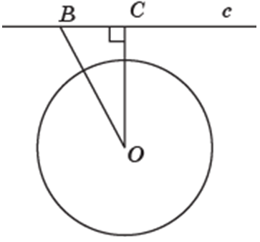
Взаимное расположение прямой и окружности
Теорема 1. Если расстояние от центра окружности до прямой больше радиуса окружности, то эти прямая и окружность не имеют общих точек.
Доказательство. Рассмотрим прямую c и окружность с центром О и радиусом R. Из центра O опустим перпендикуляр OC на прямую c.
Длина этого перпендикуляра является расстоянием от точки O до прямой c. По условию, оно больше радиуса R окружности. Для любой другой точки B прямой c отрезок OB будет наклонной, которая больше перпендикуляра OC, значит, и подавно, больше R.
Мы получили, что расстояние от центра окружности до любой точки прямой c больше R. Следовательно, ни одна точка прямой c не принадлежит окружности, т.е. прямая и окружность не имеют общих точек.
9
Notes:
В режиме слайдов ответы появляются после кликанья мышкой

Slide 10
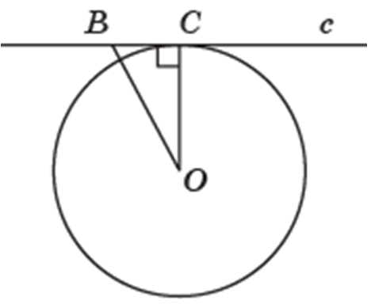
Теорема 2. Если расстояние от центра окружности до прямой равно радиусу окружности, то эта прямая является касательной к окружности.
Доказательство. Рассмотрим прямую c и окружность с центром О и радиусом R. Из центра O опустим перпендикуляр OC на прямую c.
Так как длина этого перпендикуляра равна радиусу R окружности, то точка C принадлежит данной окружности. Для любой другой точки B прямой c отрезок OB будет наклонной, которая больше перпендикуляра OC, значит, больше R.
Следовательно, никакая другая точка B прямой c не принадлежит данной окружности. Таким образом, точка C является единственной общей точкой прямой c и окружности. Значит, прямая c касается окружности
10
Notes:
В режиме слайдов ответы появляются после кликанья мышкой

Slide 11
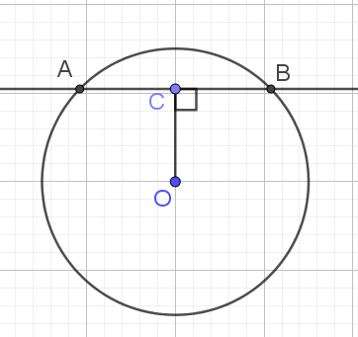
Теорема 3. Если расстояние от центра окружности до прямой меньше радиуса окружности, то эта прямая и окружность имеют две общие точки (пересекаются).
11
Notes:
В режиме слайдов ответы появляются после кликанья мышкой

Slide 12
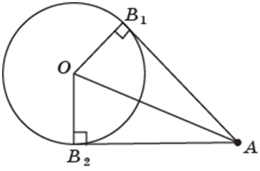
Теорема 4. Отрезки касательных, проведённых к окружности из одной точки, расположенной вне этой окружности, заключённые между этой точкой и точками касания, равны.
12
Notes:
В режиме слайдов ответы появляются после кликанья мышкой

Slide 13
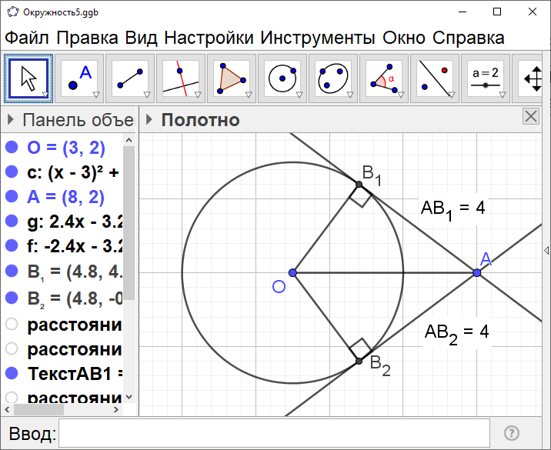
Иллюстрация в программе GeoGebra
13
Notes:
В режиме слайдов ответы появляются после кликанья мышкой

Slide 14
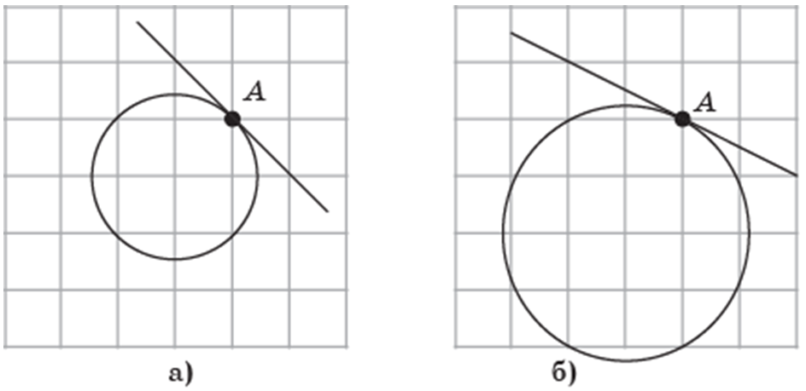
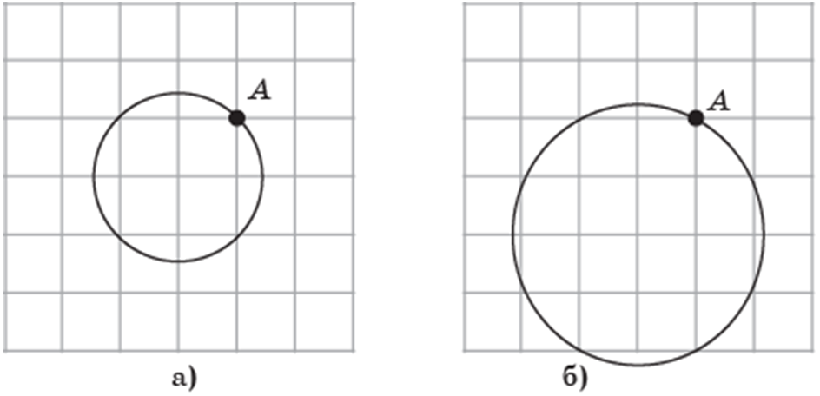
Упражнение 1
На клетчатой бумаге через точку A проведите касательную к данной окружности.
Ответ:
14
Notes:
В режиме слайдов ответы появляются после кликанья мышкой

Slide 15
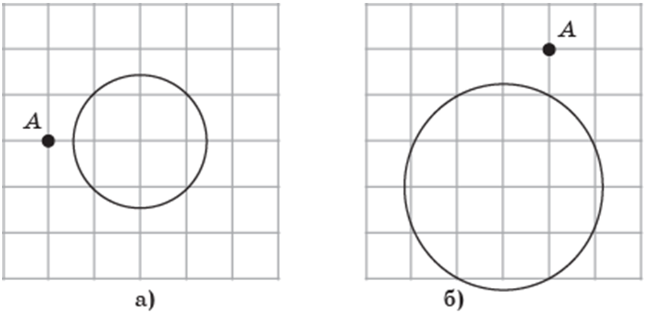
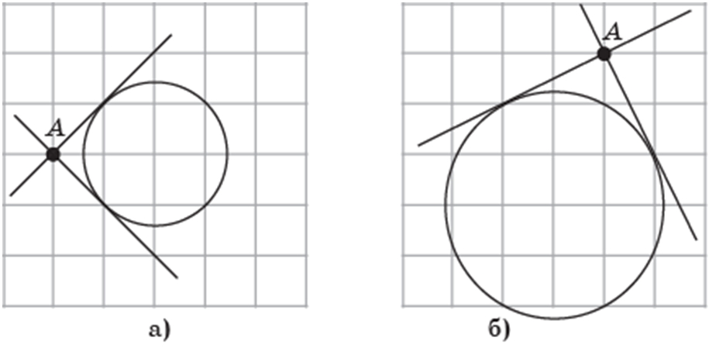
Упражнение 2
На клетчатой бумаге через точку A проведите касательную к данной окружности.
Ответ:
15
Notes:
В режиме слайдов ответы появляются после кликанья мышкой

Slide 16
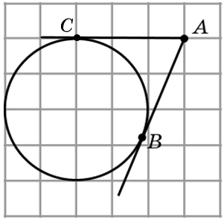
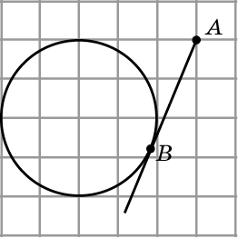
Упражнение 3
Найдите длину отрезка AB касательной. Стороны клеток равны 1.
Ответ: 3.
16
Notes:
В режиме слайдов ответы появляются после кликанья мышкой

Slide 17
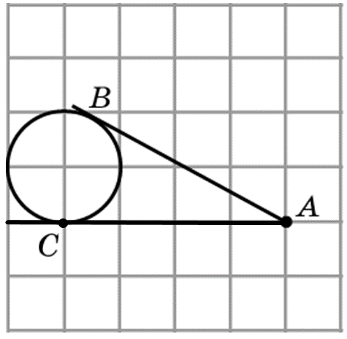
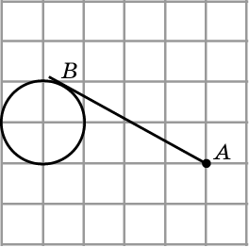
Упражнение 4
Найдите длину отрезка AB касательной. Стороны клеток равны 1.
Ответ: 4.
17
Notes:
В режиме слайдов ответы появляются после кликанья мышкой

Slide 18
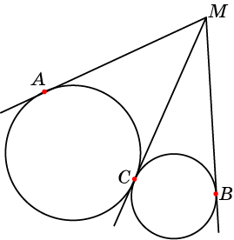
Упражнение 5
На рисунке MA, MB, MC - касательные. Верно ли, что MA = MB?
Ответ: Да.
18
Notes:
В режиме слайдов ответы появляются после кликанья мышкой

Slide 19
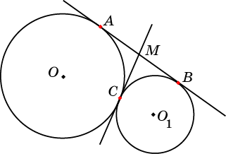
Упражнение 6
На рисунке MA, MB, MC - касательные. В каком отношении делит точка M отрезок AB?
Ответ: 1:1.
19
Notes:
В режиме слайдов ответы появляются после кликанья мышкой

Slide 20
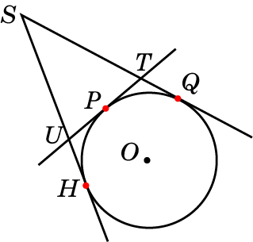
Упражнение 7
На рисунке SH и SQ - отрезки касательных, равные 18 см. Найдите периметр треугольника STU, где TU – касательная к данной окружности.
Ответ: 36 см.
20
Notes:
В режиме слайдов ответы появляются после кликанья мышкой

Slide 21
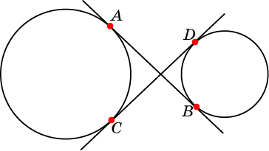
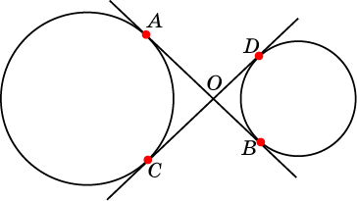
Упражнение 8
Докажите, что отрезки АВ и CD общих внутренних касательных к двум окружностям, равны.
Решение: OA = OC, OB = OD, как отрезки касательных, проведенных к окружности из одной точки. Следовательно, AB = CD.
21
Notes:
В режиме слайдов ответы появляются после кликанья мышкой

Slide 22
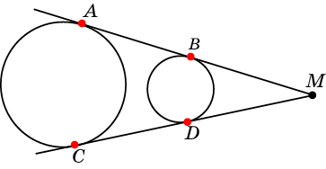
Упражнение 9
Докажите, что отрезки АВ и CD общих пересекающихся внешних касательных к двум окружностям, равны.
Решение: MA = MC, MB = MD, как отрезки касательных, проведенных к окружности из одной точки. Следовательно, AB = CD.
22
Notes:
В режиме слайдов ответы появляются после кликанья мышкой

Slide 23
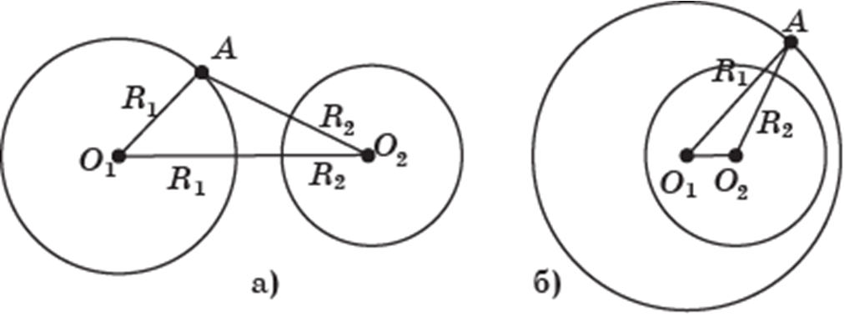
Взаимное расположение двух окружностей
Теорема 1. Если расстояние между центрами двух окружностей больше суммы их радиусов или меньше их разности, то эти окружности не имеют общих точек.
23
Notes:
В режиме слайдов ответы появляются после кликанья мышкой

Slide 24
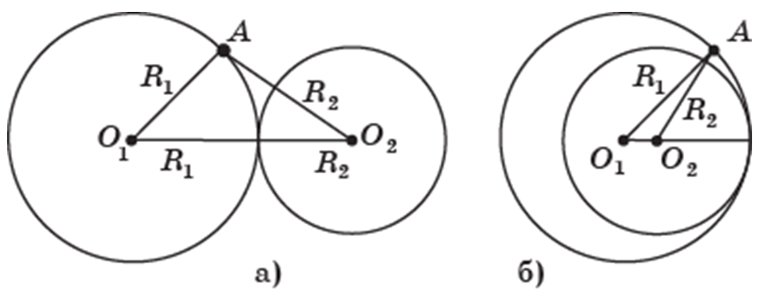
Теорема 2. Если расстояние между центрами двух окружностей равно сумме или разности их радиусов, то эти окружности касаются.
24
Notes:
В режиме слайдов ответы появляются после кликанья мышкой

Slide 25
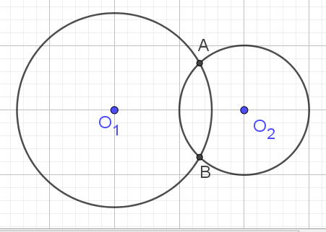
Теорема 3. Если расстояние между центрами двух окружностей меньше суммы ра­диусов и больше их разностей, то эти окружности имеют две общие точки (пересекаются).
25
Notes:
В режиме слайдов ответы появляются после кликанья мышкой

Slide 26
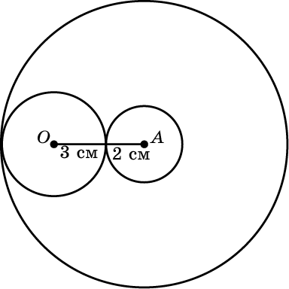
Упражнение 1
Дана окружность радиуса 3 см и точка А на расстоянии, равном 5 см, от центра окружности. Найдите радиус окружности, касающейся данной и имеющей центр в точке А.
Ответ: 2 см или 8 см.
26
Notes:
В режиме слайдов ответы появляются после кликанья мышкой

Slide 27
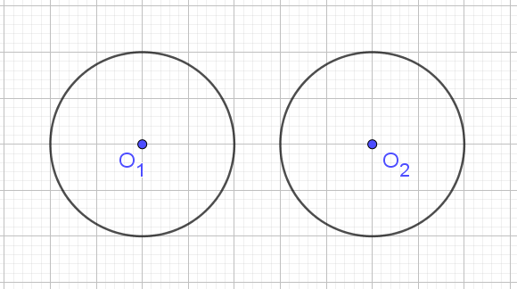
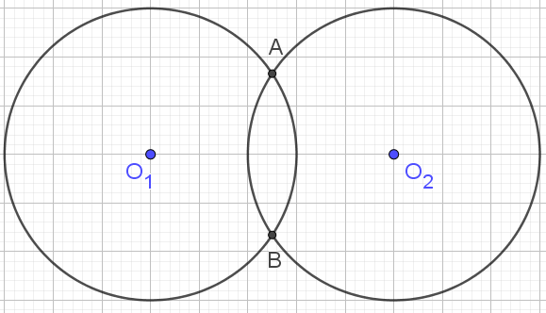
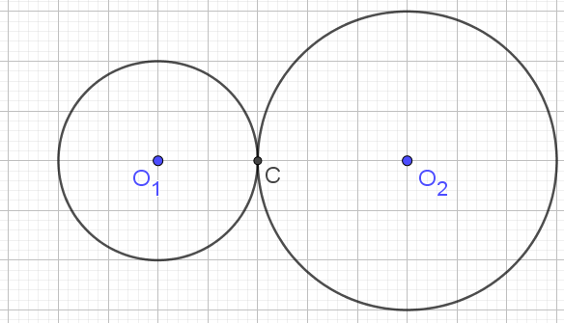
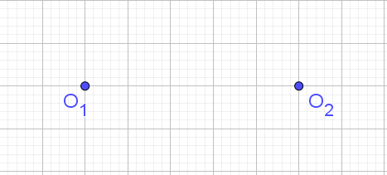
Упражнение 2
Расстояние между центрами двух окружностей равно 5 см. Как расположены эти окружности по отношению друг к другу, если их радиусы равны: а) 2 см и 3 см; б) 2 см и 2 см; в) 3 см и 3 см?
Ответ: а) касаются;
б) не имеют общих точек;
в) пересекаются.
27
Notes:
В режиме слайдов ответы появляются после кликанья мышкой

Slide 28
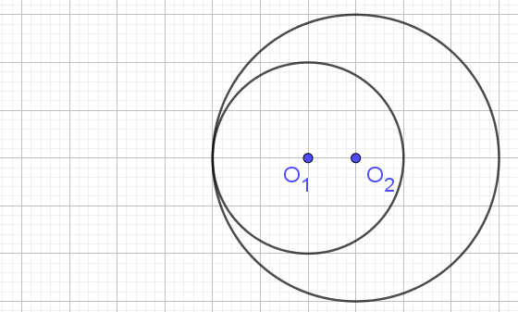
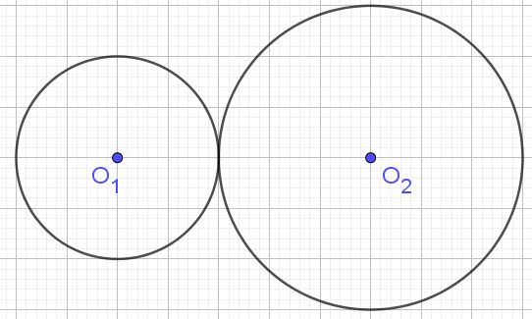
Упражнение 4
Чему равно расстояние между центрами двух окружностей, радиусы которых равны 2 см и 3 см, если окружности: а) касаются внешне; б) касаются внутренне?
Ответ: а) 5 см;
б) 1 см.
28
Notes:
В режиме слайдов ответы появляются после кликанья мышкой

Slide 29
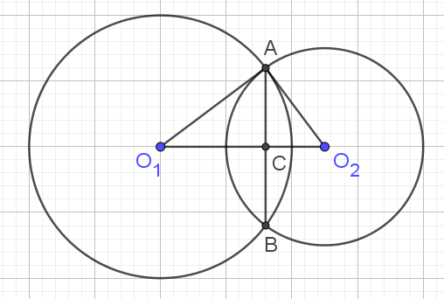
Упражнение 5
Радиусы двух окружностей равны 4 и 3. Расстояние между их центрами равно 5. Найдите длину общей хорды этих окружностей.
Ответ: AB = 4,8.
29
Notes:
В режиме слайдов ответы появляются после кликанья мышкой

Slide 30
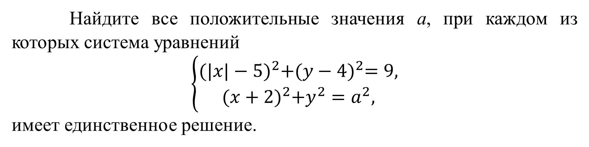
Приведём пример задачи демоверсии ЕГЭ 2022
Найдите все положительные значения a, при каждом из которых система уравнений
$$\left\{\begin{aligned}{(|x|−5)}^{2}+{(y−4)}^{2}=9, \\ {(x+2)}^{2}+y^{2}=a^{2},\end{aligned}\right.$$
имеет единственное решение.
Решение можно проиллюстрировать в программе GeoGebra. Для этого нужно:
1. В строке «Ввод» набрать (|x|-5)^2+(y-4)^2=9 и нажать “Enter”.
2. Создать ползунок a.
3. В строке «Ввод» набрать (x+2)^2+y^2=a^2 и нажать “Enter”.
Перемещая ползунок, можно увидеть, при каких a данная система уравнений имеет единственное решение.
30
Notes:
В режиме слайдов ответы появляются после кликанья мышкой

Slide 31
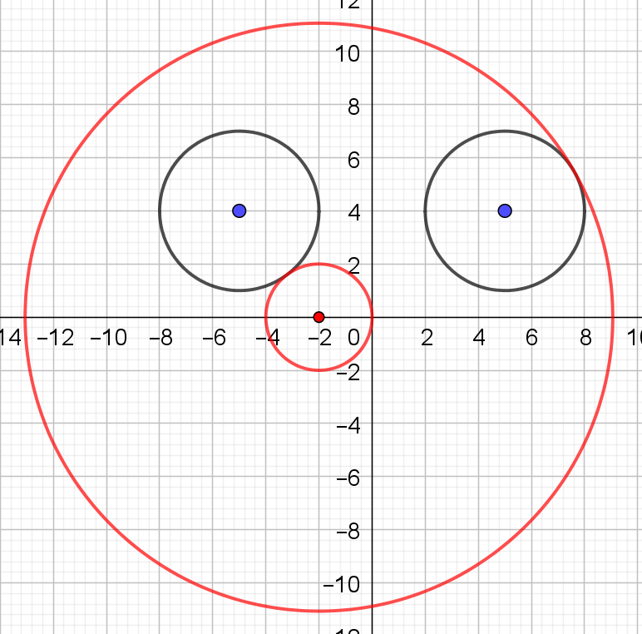
Ответ. 2, $\sqrt{65}+3.$
31
Notes:
В режиме слайдов ответы появляются после кликанья мышкой

Slide 32
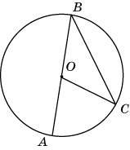
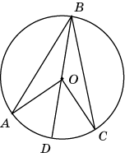
II. УГЛЫ, СВЯЗАННЫЕ С ОКРУЖНОСТЬЮ
Теорема 1. Вписанный угол равен половине центрального угла, опирающегося на ту же дугу окружности.
Доказательство. Пусть угол АВС вписан в окружность с центром в точке О. Рассмотрим случай, когда одна из сторон угла, например АВ, проходит через центр О окружности. Треугольник ВОС - равнобедренный, следовательно, углы B и C равны. Угол АОС – внешний угол треугольника ВОС, следовательно, он равен сумме углов В и С. Поэтому угол ABC равен половине угла AOC.
В случае, если центр О окружности лежит внутри угла АВС, проведем диаметр ВD и рассмотрим углы АВD и DBC. По доказанному
Следовательно,
Самостоятельно рассмотрите случай, когда центр О лежит вне угла АВС.
32
Notes:
В режиме слайдов ответы появляются после кликанья мышкой

Slide 33
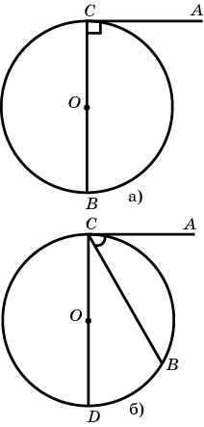
Теорема 2. Угол между касательной к окружности и хордой, проведенной через точку касания, измеряется половиной дуги окружности, заключенной внутри этого угла.
Доказательство. Пусть угол ACB образован касательной AC и хордой BC окружности. Если этот угол – прямой, то BC – диаметр окружности и, следовательно, угол ACB измеряется половиной дуги полуокружности, заключенной внутри этого угла. Если угол ACB – острый, то проведем диаметр CD. Имеем ACB = ACD – BCD. Угол ACD измеряется половиной дуги CBD окружности. Угол BCD измеряется половиной дуги BD окружности. Следовательно, их разность (угол ACB) измеряется половиной дуги CB окружности, заключенной внутри этого угла.
Самостоятельно рассмотрите случай тупого угла.
33
Notes:
В режиме слайдов ответы появляются после кликанья мышкой

Slide 34
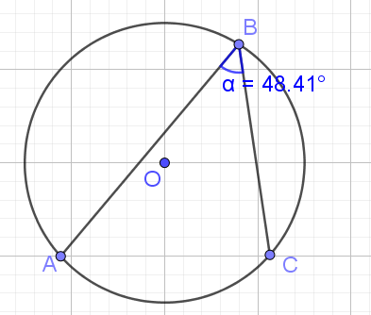
Иллюстрация в программе GeoGebra
34
Notes:
В режиме слайдов ответы появляются после кликанья мышкой

Slide 35
Упражнения
1. Чему равен вписанный угол, опирающийся на диаметр окружности?
Ответ: 90^{о}.
2. Чему равен острый вписанный угол, опирающийся на хорду, равную радиусу окружности?
Ответ: 30^{о}.
3. Чему равен тупой вписанный угол, опирающийся на хорду, равную радиусу окружности?
Ответ: 150^{о}.
4. Найдите вписанный угол, опирающийся на дугу, которая составляет 20% окружности.
Ответ: 36^{о}.
35
Notes:
В режиме слайдов ответы появляются после кликанья мышкой

Slide 36

5. Найдите величину угла ABC.
Ответ. 45^{о}.
36
Notes:
В режиме слайдов ответы появляются после кликанья мышкой

Slide 37

6. Найдите величину угла ABC.
Ответ. 135^{о}.
37
Notes:
В режиме слайдов ответы появляются после кликанья мышкой

Slide 38

7. Найдите величину угла ABC.
Ответ. 22,5^{о}.
38
Notes:
В режиме слайдов ответы появляются после кликанья мышкой

Slide 39

8. Найдите величину угла BAC.
Ответ. 67,5^{о}.
39
Notes:
В режиме слайдов ответы появляются после кликанья мышкой

Slide 40

9. Хорда AB делит окружность на две части, градусные величины которых относятся как 5 : 7. Под какими углами видна эта хорда из точек C меньшей дуги окружности?
Ответ. 105^{о}.
40
Notes:
В режиме слайдов ответы появляются после кликанья мышкой

Slide 41

10. Докажите, что если хорды AB и CD окружности параллельны, то дуги AC и BD, заключенные между этими хордами, равны.
Решение. Проведем хорду BC. Углы ABC и DCB равны, как накрест лежащие углы при параллельных прямых. Они опираются на дуги AC и BD. Так как вписанный угол измеряется половиной, на которую он опирается, то и дуги AC и BD равны.
41
Notes:
В режиме слайдов ответы появляются после кликанья мышкой

Slide 42

11. Хорда AB стягивает дугу окружности в 92^{о}. Найдите угол ABC между этой хордой и касательной к окружности, проведенной через точку B.
Ответ. 46^{о}.
42
Notes:
В режиме слайдов ответы появляются после кликанья мышкой

Slide 43

12. Угол между хордой AB и касательной BC к окружности равен 32^{о}. Найдите градусную величину меньше дуги, стягиваемую хордой AB.
Ответ. 64^{о}.
43
Notes:
В режиме слайдов ответы появляются после кликанья мышкой

Slide 44

13. Через концы A, B дуги окружности в 62^{о} проведены касательные AC и BC. Найдите угол ACB.
Ответ. 118^{о}.
44
Notes:
В режиме слайдов ответы появляются после кликанья мышкой

Slide 45
14. Касательные CA и CB к окружности образуют угол ACB, равный 122^{о}. Найдите градусную величину дуги AB, стягиваемую точками касания.
Ответ. 58^{о}.
45
Notes:
В режиме слайдов ответы появляются после кликанья мышкой

Slide 46


15. Через вершину C треугольника ABC проведена касательная к описанной окружности. Она пересекает прямую AB в точке E. CD – биссектриса. Докажите, что EC = ED.
Решение.$∠ECD=∠ECA+∠ACD=∠EBC+∠BCD=∠EDC.$ Следовательно, EC = ED.
46
Notes:
В режиме слайдов ответы появляются после кликанья мышкой

Slide 47


16. В треугольнике ABC проведены высоты AA₁ и BB₁. Докажите, что углы AA₁B₁ и ABB₁ равны.
Решение. Окружность с диаметром AB пройдет через точки A₁ и B₁. Вписанные углы AA₁B₁ и ABB₁ опираются на одну дугу AB₁. Следовательно, они равны.
47
Notes:
В режиме слайдов ответы появляются после кликанья мышкой

Slide 48

17. В треугольнике ABC проведены высоты AA₁ и BB₁. Докажите, что углы BAC и B₁A₁C равны.
Решение. Угол BAC равен 90^{о} минус угол ABB₁. Угол B₁A₁C равен 90^{о} минус угол AA₁B₁. Так как углы AA₁B₁ и ABB₁ равны (см. предыдущую задачу), то равны и углы BAC и B₁A₁C.
48
Notes:
В режиме слайдов ответы появляются после кликанья мышкой

Slide 49

18. В остроугольном треугольнике ABC проведены высоты. Докажите, что биссектрисы треугольника, вершинами которого являются основания этих высот, лежат на высотах треугольника ABC.
49
Notes:
В режиме слайдов ответы появляются после кликанья мышкой

Slide 50

Решение. Докажем, что угол A₁C₁C равен углу B₁C₁C. На сторонах треугольника ABC, как на диаметрах, опишем окружности. Они пройдут через точки A₁, B₁, C₁. Угол A₁C₁C равен углу A₁AC как углы, опирающиеся на одну дугу A₁C. Угол A₁AC равен углу B₁BC. Угол B₁BC равен углу B₁C₁C, как углы, опирающиеся на одну дугу B₁C. Следовательно, угол A₁C₁C равен углу B₁C₁C.
50
Notes:
В режиме слайдов ответы появляются после кликанья мышкой

Slide 51


Теорема 1. Угол с вершиной внутри круга измеряется полусуммой дуг, на которые опираются данный угол и вертикальный с ним угол.
Доказательство. Пусть вершина E угла находится внутри окружности, а его стороны пересекают эту окружность в точках A и B. Обозначим D, C – точки пересечения с окружностью сторон вертикального с ним угла.
Проведём хорду BD. Угол АEВ является внешним углом треугольника BED. Следовательно, $∠$AEB = $∠$EDB + $∠$EBD. Вписанные углы с вершинами D и B измеряются половинами дуг соответственно $\check{AB}$ и $\check{CD}$. Следовательно, $∠AEB=\frac{1}{2}(\check{AB}+\check{CD})$.
Следствие 1. Угол с вершиной внутри круга больше половины дуги, на которую он опирается.
51
Notes:
В режиме слайдов ответы появляются после кликанья мышкой

Slide 52

Иллюстрация в программе GeoGebra
52
Notes:
В режиме слайдов ответы появляются после кликанья мышкой

Slide 53


Теорема 2. Угол с вершиной вне круга, стороны которого пересекают окружность, измеряется полуразностью дуг окружности, заключенных внутри этого угла.
Доказательство. Пусть вершина E угла находится вне окружности, а его стороны пересекают эту окружность соответственно в точках A, C и B, B. Проведём хорду BC. Угол АCВ является внешним углом треугольника BСE.
Следовательно, $∠$AEB = $∠$ACB – $∠$CBE. Вписанные углы с вершинами C и B измеряются половинами дуг соответственно $\check{AB}$ и $\check{CD}$. Следовательно, $∠AEB=\frac{1}{2}(\check{AB}−\check{CD}).$
Следствие 2. Угол с вершиной вне круга меньше половины большей дуги, на которую он опирается.
53
Notes:
В режиме слайдов ответы появляются после кликанья мышкой

Slide 54

Иллюстрация в программе GeoGebra
54
Notes:
В режиме слайдов ответы появляются после кликанья мышкой

Slide 55

1. Вписанные углы ACB и CAD равны соответственно 36^{о} и 20^{о}. Найдите угол AQB, образованный пересекающимися хордами AC и BD.
Ответ. 56^{о}.
55
Notes:
В режиме слайдов ответы появляются после кликанья мышкой

Slide 56
2. Угол AQB, образованный пересекающимися хордами AC и BD окружности, равен 54^{о}. Вписанный угол ACB равен 34^{о}. Найдите вписанный угол CAD.
Ответ. 20^{о}.
56
Notes:
В режиме слайдов ответы появляются после кликанья мышкой

Slide 57
3. Дуги AB и CD окружности составляют соответственно 72^{о} и 38^{о}. Найдите угол AQB, образованный пересекающимися хордами AC и BD.
Ответ. 55^{о}.
57
Notes:
В режиме слайдов ответы появляются после кликанья мышкой

Slide 58

4. Найдите угол ACB, если вписанные углы ADB и DAE опираются на дуги окружности, градусные величины которых равны соответственно 118^{о} и 38^{о}.
Ответ. 40^{о}.
58
Notes:
В режиме слайдов ответы появляются после кликанья мышкой

Slide 59
5. Угол ACB равен 42^{о}. Градусная величина дуги AB окружности равна 124^{о}. Найдите угол DAE.
Ответ. 20^{о}.
59
Notes:
В режиме слайдов ответы появляются после кликанья мышкой

Slide 60
6. Угол ACB равен 42^{о}. Градусная величина дуги DE окружности равна 38^{о}. Найдите угол ADB.
Ответ. 61^{о}.
60
Notes:
В режиме слайдов ответы появляются после кликанья мышкой

Slide 61

7. Найдите угол ACB, если вписанный угол ADB равен 62^{о}, а угол AQB равен 80^{о}.
Ответ. 44^{о}.
61
Notes:
В режиме слайдов ответы появляются после кликанья мышкой

Slide 62

8. Найдите угол ACB, если его стороны CA и CB касаются окружности, а дуга ADB окружности, заключенная внутри этого угла, равна 132^{о}.
Ответ. 48^{о}.
62
Notes:
В режиме слайдов ответы появляются после кликанья мышкой

Slide 63
9. Угол ACB равен 52^{о}. Его стороны CA и CB касаются окружности. Найдите градусную величину дуги ADB окружности, заключенной внутри этого угла.
Ответ. 128^{о}.
63
Notes:
В режиме слайдов ответы появляются после кликанья мышкой

Slide 64

10. Найдите угол ACB, если его стороны CA и CB касаются окружности, а дуга ADB окружности, заключенная внутри этого угла, равна 232^{о}.
Ответ. 52^{о}.
64
Notes:
В режиме слайдов ответы появляются после кликанья мышкой

Slide 65
11. Угол ACB равен 48^{о}. Его стороны CA и CB касаются окружности. Найдите градусную величину дуги ADB окружности, заключенной внутри этого угла.
Ответ. 242^{о}.
65
Notes:
В режиме слайдов ответы появляются после кликанья мышкой

Slide 66

12. В угол АВС вписана окружность. Точки касания делят окружность на дуги, градусные величины которых относятся как 5:4. Найдите величину угла АВС.
Ответ. 20^{о}.
66
Notes:
В режиме слайдов ответы появляются после кликанья мышкой

Slide 67

13. Найдите величину угла ACB.
Ответ. 45^{о}.
67
Notes:
В режиме слайдов ответы появляются после кликанья мышкой

Slide 68

14. Найдите величину угла ACB.
Ответ. 45^{о}.
68
Notes:
В режиме слайдов ответы появляются после кликанья мышкой

Slide 69

15. Найдите величину угла ACB.
Ответ: 30^{о}.
69
Notes:
В режиме слайдов ответы появляются после кликанья мышкой

Slide 70


16. Найдите геометрическое место точек, из которых данный отрезок АВ виден под данным углом, т. е. таких точек С, для которых угол АСВ равен данному углу.
Ответ: Дуги двух окружностей одинакового радиуса, опирающихся на отрезок AB, без точек A и B.
70
Notes:
В режиме слайдов ответы появляются после кликанья мышкой

Slide 71

17. Найдите геометрическое место вершин C прямоугольных треугольников АВС с данной гипотенузой АB.
Ответ: Окружность с диаметром AB, за исключением точек A и B.
71
Notes:
В режиме слайдов ответы появляются после кликанья мышкой

Slide 72

18. Для данных точек А и В найдите геометрическое место точек С, для которых угол АСВ: а) острый; б) тупой.
Ответ: а) ГМТ, лежащих вне окружности с диаметром AB и не принадлежащих прямой AB;
б) ГМТ, лежащих внутри окружности с диаметром AB и не принадлежащих отрезку AB.
72
Notes:
В режиме слайдов ответы появляются после кликанья мышкой

Slide 73


19. На прямой c отметьте точку C, из которой отрезок AB виден под наибольшим углом.
Ответ.
73
Notes:
В режиме слайдов ответы появляются после кликанья мышкой

Slide 74

74
Notes:
В режиме слайдов ответы появляются после кликанья мышкой

Slide 75



III. Отрезки, связанные с окружностью
Теорема 1. Если две хорды окружности пересекаются, то произведение отрезков одной хорды равно произведению отрезков другой хорды, т.е. выполняется равенство $AE∙EC=BE∙ED$.
Доказательство. Треугольники ABE и DCE подобны, так как $∠A=∠D,∠B=∠C$. Следовательно, $\frac{AE}{ED}=\frac{BE}{EC}$. Значит, выполняется равенство $AE∙EC=BE∙ED$.
75
Notes:
В режиме слайдов ответы появляются после кликанья мышкой

Slide 76



Теорема 2. Если из точки, лежащей вне окружности, проведены две секущие, то произведение одной секущей на её внешнюю часть равно произведению другой секущей на её внешнюю часть, т. е. выполняется равенство $EA∙EC=EB∙ED$.
Доказательство. Треугольники ADE и BCE подобны, так как $∠D=∠C,∠E$ – общий. Следовательно, $\frac{EA}{EB}=\frac{ED}{EC}$. Значит, выполняется равенство $EA∙EC=EB∙ED$.
76
Notes:
В режиме слайдов ответы появляются после кликанья мышкой

Slide 77



Теорема 3. Если из точки, лежащей вне окружности, проведены касательная и секущая, то квадрат длины отрезка касательной равен произведению секущей на её внешнюю часть, т.е. выполняется равенство${AE}^{2}=EB∙ED$.
Доказательство. Треугольники ABE и DAE подобны, так как $∠A=∠D,∠E$ – общий. Следовательно, $\frac{AE}{ED}=\frac{EB}{AE}$. Значит, выполняется равенство${AE}^{2}=EB∙ED$.
77
Notes:
В режиме слайдов ответы появляются после кликанья мышкой

Slide 78

Упражнения
На рисунке AE = 3, BE = 6, CE = 2. Найдите DE.
На рисунке CE = 2, DE = 5, AE = 4. Найдите BE.
Ответ: 1. 4;
Ответ: 2. 10.
78
Notes:
В режиме слайдов ответы появляются после кликанья мышкой

Slide 79

3. На рисунке AE = 9, BE = 8, CE = 24. Найдите DE.
4. На рисунке CE = 15, DE = 18, AE = 6. Найдите BE.
Ответ: 3. 27;
Ответ: 4. 5.
79
Notes:
В режиме слайдов ответы появляются после кликанья мышкой

Slide 80

5. На рисунке AE = 6, DE = 24. Найдите BE.
Ответ: 1,5.
80
Notes:
В режиме слайдов ответы появляются после кликанья мышкой

Slide 81

6. Радиус окружности равен 3. Точка A удалена от центра этой окружности на расстояние, равно 5. Найдите длину отрезка AB касательной, проведённой к этой окружности из точки A
Ответ. 4.
81
Notes:
В режиме слайдов ответы появляются после кликанья мышкой

Slide 82




7. Радиус окружности равен 3. Точка A удалена от центра окружности на расстояние, равное 5. Через точку A проведена прямая, пересекающая окружность в точках B и C. Найдите $AB∙AC$.
Решение. Через точку A и центр O окружности проведём прямую, пересекающую окружность в точках D и E. Тогда $AB∙AC=AD∙AE=2∙8=16$.
82
Notes:
В режиме слайдов ответы появляются после кликанья мышкой

Slide 83

8. Докажите, что прямая, проходящая через точки A, B пересечения двух окружностей, делит пополам отрезок CD их общей касательной.
Решение. CE² = $AE∙BE$ = DE². Следовательно, CE = DE.
83
Notes:
В режиме слайдов ответы появляются после кликанья мышкой

Slide 84

9. Точка E внутри окружности делит хорду AB этой окружности на отрезки, равные 2 и 5. Через точку E проведена хорда CD, делящаяся точкой E пополам. Найдите длину хорды CD.
Ответ. $2\sqrt{10}$.
84
Notes:
В режиме слайдов ответы появляются после кликанья мышкой

Slide 85



10. Точка C принадлежит хорде AB окружности радиусом 4. Найдите $AC∙BC$, если точка C удалена от центра окружности на расстояние, равное 2.
Решение. Через точку C проведём диаметр DE. Тогда $AC∙BC=DC∙CE=12.$
85
Notes:
В режиме слайдов ответы появляются после кликанья мышкой

Slide 86

11. В окружности с центром O проведены хорды AB и CD, пересекающиеся в точке E, причём AE = 4, EB = 1, CE = 2. Найдите угол OEC.
Ответ: 90^{о}.
86
Notes:
В режиме слайдов ответы появляются после кликанья мышкой

Slide 87



Приведём пример задачи, которая предлагалась в этом году на Объединенной межвузовской математической олимпиаде (ОММО).
В прямоугольном треугольнике ABC на катете AC как на диаметре построена окружность, которая пересекает гипотенузу AB в точке D. Через точку D проведена касательная к окружности, которая пересекает катет BC в точке E. Найдите длину отрезка BE, если AD = 2, DB = 6.
Решение. $BC=\sqrt{BA∙BD}=4\sqrt{3}$, EC = ED. Следовательно, E – середина отрезка BC. Значит, BE = 2$\sqrt{3}$.
87
Notes:
В режиме слайдов ответы появляются после кликанья мышкой

Slide 88

Приведём пример задачи из демоверсии ЕГЭ 2018 года.
Две окружности касаются внешним образом в точке K. Прямая AB касается первой окружности в точке A, а второй — в точке B. Прямая BK пересекает первую окружность в точке D, прямая AK пересекает вторую окружность в точке C.
а) Докажите, что прямые AD и BC параллельны.
б) Найдите площадь треугольника AKB , если известно, что радиусы окружностей равны 4 и 1.
88
Notes:
В режиме слайдов ответы появляются после кликанья мышкой

Slide 89

Решение. Обозначим центры окружностей O₁ и O₂ соответственно. Пусть общая касательная, проведённая к окружностям в точке K, пересекает AB в точке M. По свойству касательных, проведённых из одной точки, AM = KM и KM = BM. Треугольник AKB, у которого медиана равна половине стороны, к которой она проведена, прямоугольный. Вписанный угол AKD прямой, поэтому он опирается на диаметр AD. Значит, AD ⊥ AB. Аналогично, получаем, что BC ⊥ AB. Следовательно, прямые AD и BC параллельны. Из треугольника O₁O₂E находим AB=O₂E = 4. Площадь треугольника ABD равна 16. Площадь треугольника ABK составляет одну пятую площади треугольника ABD, т. е. равна 3,2.
Ответ. 3,2.
89
Notes:
В режиме слайдов ответы появляются после кликанья мышкой

Slide 90

Контактная
информация
Издательство «Мнемозина»:
105043, Москва, ул. Волочаевская, 40Г, строение 4, этаж 3
Тел.: 8 (495) 181-68-88
E-mail: ioc@mnemozina.ru
Сайт: mnemozina.ru
Интернет-магазин: shop.mnemozina.ru
Торговый дом:
E-mail: td@mnemozina.ru
E-mail для бюджетных закупок: tender@mnemozina.ru
Тел.: 8 (495) 640–93–99
Электронные формы учебников и пособий представлены на сайте
«Школа в кармане»: pocketschool.ru
E-mail для оптовых закупок: zakaz@ars-edu.ru

